Slide 1
Настольное приложение для учёта абитуриентов техникума
Выполнил:
Студент группы П-41 | Валиев Е.П.
Руководитель:
Преподаватель МРМТ | Савинов А.Н.

Slide 2
Постановка задачи
В данной работе описана разработка программного обеспечения для учёта абитуриентов учебного заведения. Приложение предназначено для упрощения рутинных процессов оформления.

Slide 3
Разделы приложения
Авторизация
Настройки соединения с базой данных
Окно администратора
Окно регистратора

Slide 4
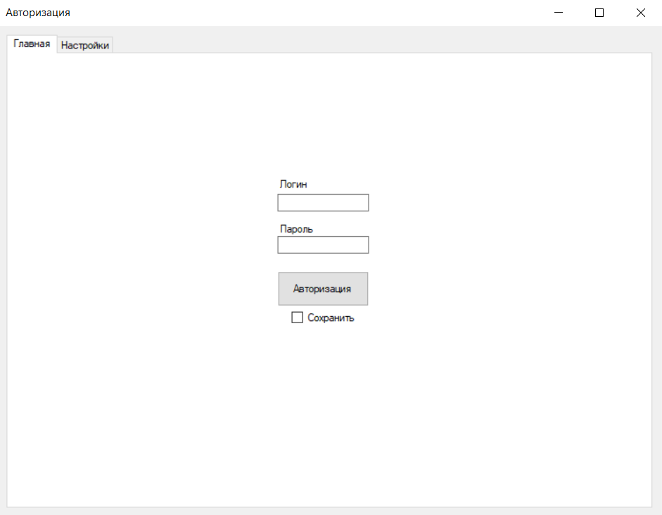
Окно авторизации

Slide 5
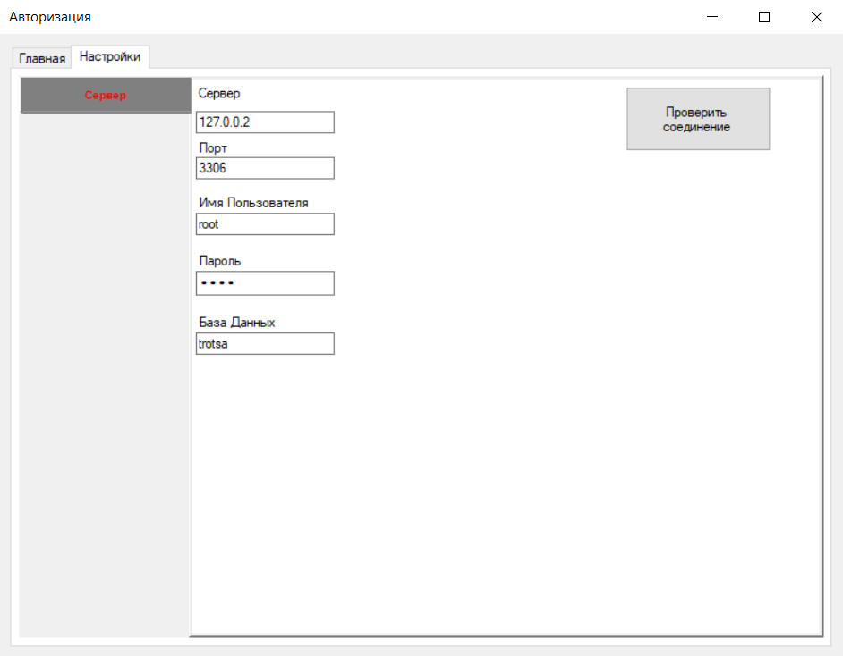
Настройки соединения с базой данных

Slide 6
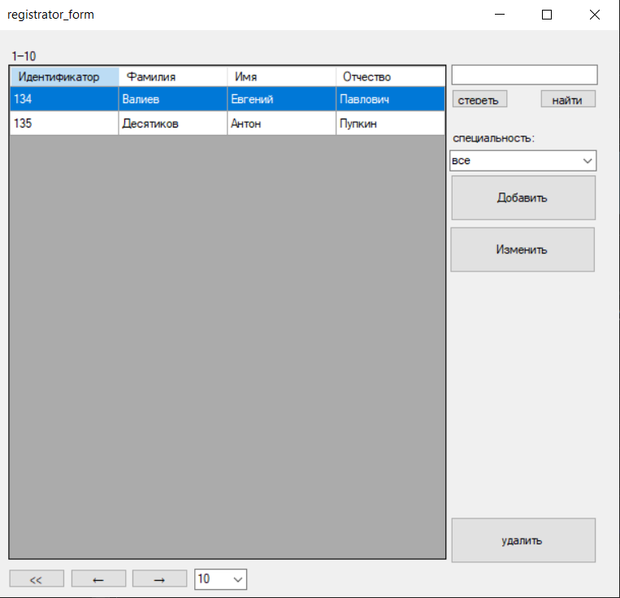
Форма регистратора

Slide 7


Средства разработки
Для разработки приложения была использована кроссплатформенная среда разработки — Visual Studio Community 2022 и язык программирования C#.
Для хранения данных был сделан выбор в пользу СУБД — MySQL. Данные выборы объясняются удобным функционалом и бесплатным распространением

Slide 8
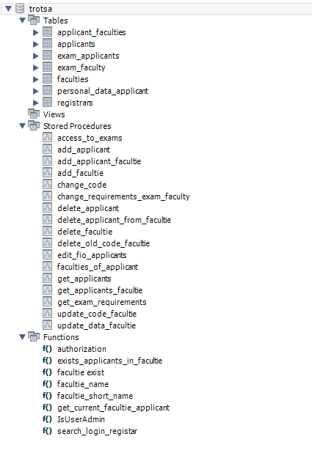
База данных
Для дальнейшей работы вместе с проектом поставляется дамп базы данных, содержащий все необходимые структуры таблиц, а также процедуры и функции, необходимые для обеспечения безопасности будущих данных.

Slide 9
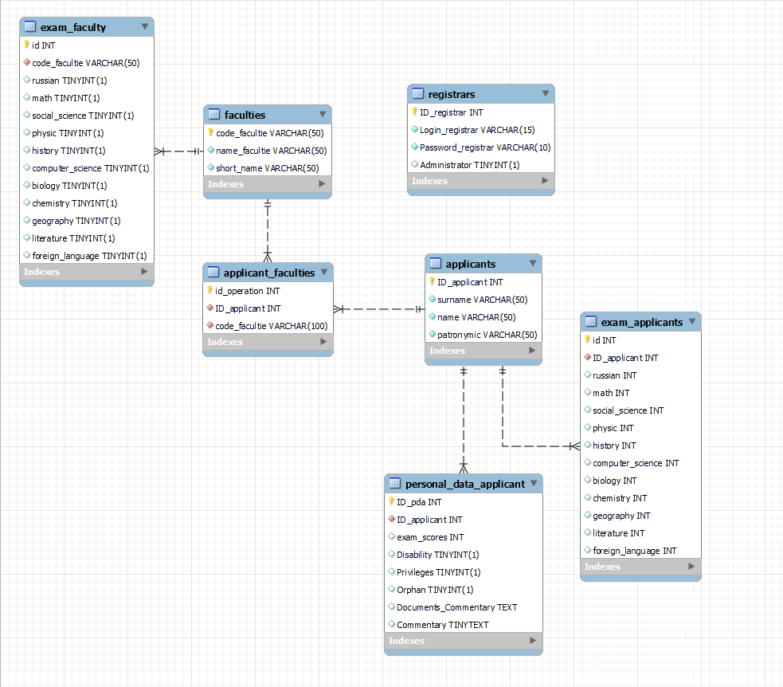
Структура базы данных

Slide 10
Взаимосвязь приложения и базы данных Сохранение данных
В приложении используются пакеты NuGet помогающие подключится к базе данных и сохранить данные для подключения и авторизации
MySql.Data
System.Text.Json

Slide 11
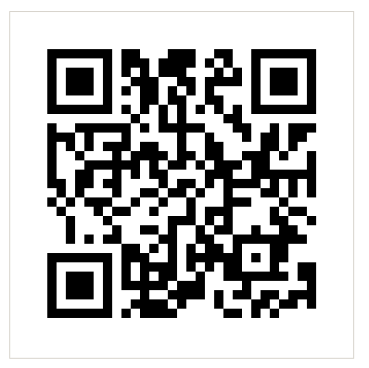
Заключение
Проект распространяется на бесплатной основе и хранится в репозитории GitHub. Каждый техникум сможет использовать данное приложение в собственных целях.
При необходимости учебное заведение может усовершенствовать данное приложение.

Slide 12
Спасибо за внимание!

